Slide 1


Estudio de Competencia
Jose María Gálvez Gómez
Daniel Rodríguez Rodríguez

Slide 2

Dispositivo portable | √ | √
Comunicación detallada del entorno del portador | √ | ×
Identificación de productos | √ | √
Conexión a internet A través de dispositivo móvil | √ | ×
Reconocimiento de comercios e información de los mismos | √ | ×
Lectura inteligente | √ | √
Traducción de textos de cualquier idioma | √ | ×
Reconocimiento de rostros | × | √
Lectura inteligente sin conexión | × | √

Slide 3

Cliente objetivo

Slide 4
Personas con problemas de vision
Nicho Principal
Personas con visión reducida
Nicho Secundario
Viajeros al extranjero

Slide 5

Estrategias de captación

Slide 6
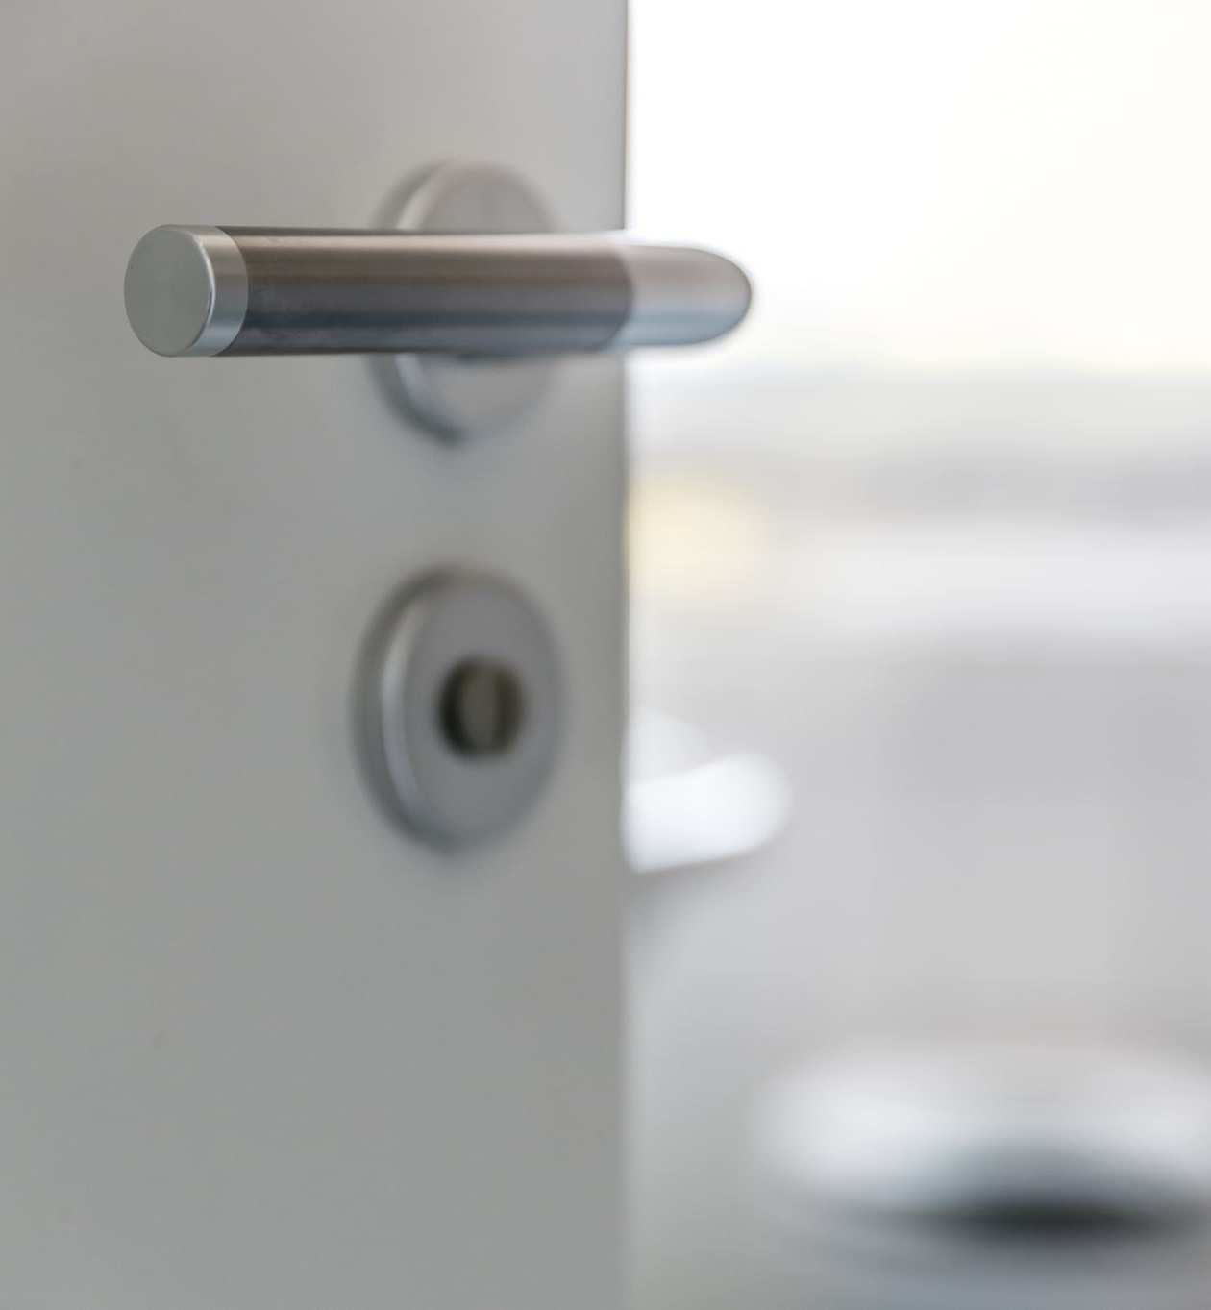
Comunicación (Nicho Principal) Método de la Puerta Fría
Dirigo a:
-Ópticas
-Centros de mayores
-Asociaciones (ONCE)

Slide 7

Comunicación (Nicho Secundario)
Anuncios en webs de viajes
Nodos de transportes internacionales (tren, puertos, aeropuertos)

Slide 8
Recursos tecnológicos y económicos: Nicho principal (España)
Agente comercial 1500€/mes
Panfletos (100.000 uds) 1000€
Dispositivos de ejemplo 1000 uds

Slide 9
Recursos tecnológicos y económicos: Nicho secundario
Campaña publicitaria online 3000€
Páginas web de viajes
Campaña publicitaria en nodos de transporte 10000€
Campaña para Junio – Julio - Agosto
TOTAL: 13000€
Notes:
Aquí el transporte no sabía bien que poner, no es muy caro viajar a ciudades españolas, pero me estoy centrando en España.
Los panfletos son DIN A5, 1000 uds.

Slide 10
Estrategias de fidelización
Ofrecer descuentos por suscripciones de larga duración
Regalar los primeros dos meses al adquirir el dispositivo
Creación de un ecosistema que ofrezca ventajas al comprar varias funcionalidades software/Productos

